Slide 1
深圳市赛克斯康科技有限公司
01
02
03
04
公司介绍
研发体系
生产体系
销售体系
COMPANY
TEAM
PRODUCT
CUSTOMER

Slide 2
公司简介
01
企业简介
企业文化
发展历程
组织结构
业绩增长
PART 01

Slide 3
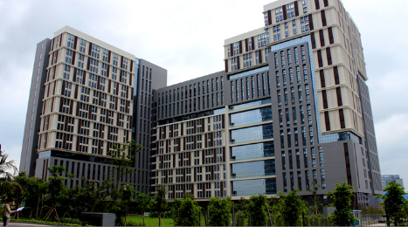
企业简介
赛克斯康公司成立于2009年8月16日，地处于广东省深圳市龙华区清湖宝能科技园，在总建设面积约150万平方米的宝能科技园内赛克斯康拥有1000平以上的现代化办公室和车间。
现代化的科技园区基础设施一应俱全，自助餐厅，运动场，休息厅，乒乓球，羽毛球，培训中心等。为便于员工上下班，配备专车接送，充分体现企业以人为本的管理理念。

Slide 4
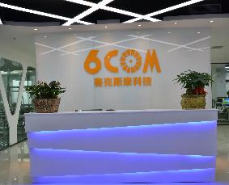
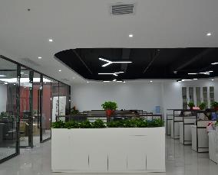
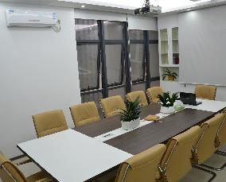
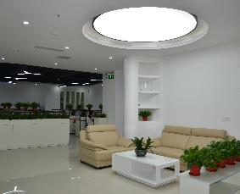
企业简介
前台
办公区
会议室
接待大厅

Slide 5
发展历程
发布CWDM System,DWDM System,公司业绩实现翻倍增长,公司迁入展滔科技大厦,场地扩大3倍,更好的为全球客户服务。
发布QSFP+ SR4,LR4、CFP 40G,CFP10产品,公司顺利参加ECOC,公司实施股化改造,公司授权第一批三位在职股东。
完成公司架构重组,完善公司管理体系，成功发布100G QSFP28 LR4-Lite/ ER4-Lite/ CWDM4和25G SFP28 ER-Lite产品
公司新产品SFP+ ER/ZR在美国A&AT小批量实用,并发布CWDM SFP+,DWDM SFP+ 80KM。
2009
2010
2011
2012
2013
2014
2015
2016
2017
2009年8月16日公司成立,SFP+ SR LR,X2,XENPAK系列推向市场,俄罗斯著名的数据中心MAIL.RU 批量应用我司产品。
发布XFP SR/LR/ER/ZR/3G SFP,CWDM XFP 80KM,DWDM XFP 80KM,业绩在美国市场实现300%的增长,同时辐射南美市场巴西,阿根廷。
发布 XPON OLT,公司批量导入ERP管理软件,全面系统的提升客户的服务管理水平。
发布100G CFP公司搬入国家高新区宝能科技园,再次升级办公室和车 间档次及环境,向国内一流厂商看齐,向国际发起冲击。
参展瑞典哥德堡ECOC 2017展会，展示最新一代400G OSFP 与400G QSFP-DD产品，公司业绩突破9000万

Slide 6
组织结构
总经办
人力资源行政部
物流部
推广部
销售部
研发部
采购部
财务部
生产部
仓 库
Notes:
架构图需更新

Slide 7
研发体系
02
产品介绍
优势产品
生产车间
测试设备
产品兼容
PART 02

Slide 8
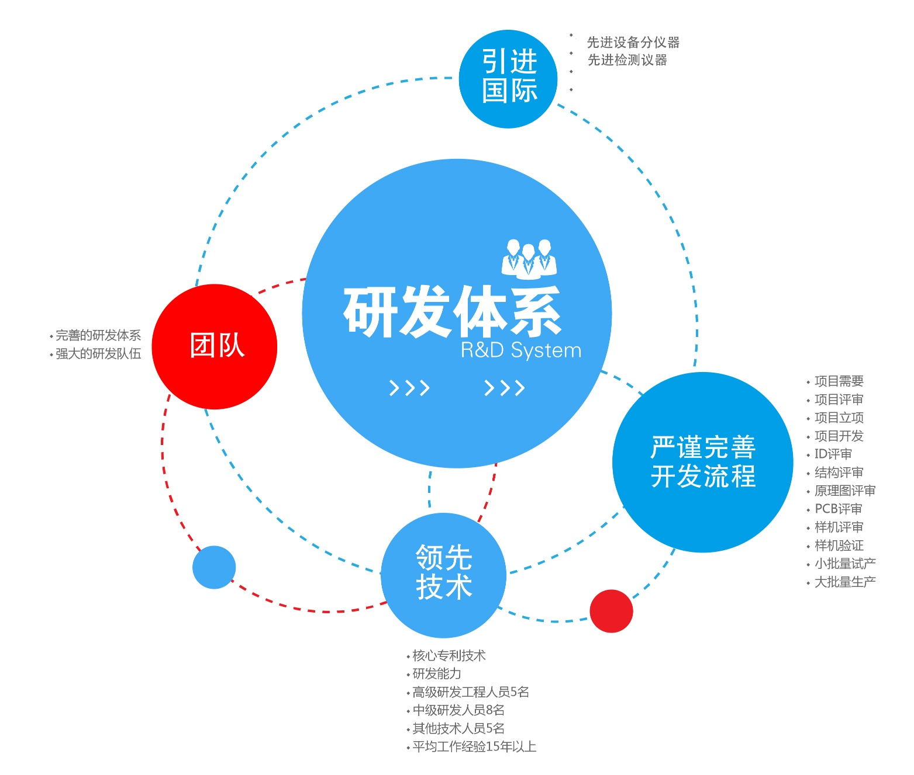
研发

Slide 9




研发人员
姓名：xx
职位：xxx
姓名：xx
职位：xxx
姓名：xx
职位：xxx
姓名：xx
职位：xxx

Slide 10
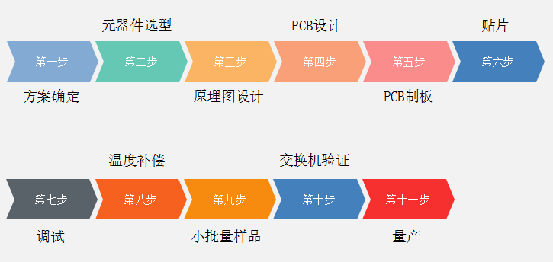
光模块研发流程
1.方案确定：确定好模块的框架和功能。 2.元器件选型：选型包括光组件（TOSA,ROSA,BOSA)选型、IC选型和样品请购。 3.原理图设计:包括MCU控制电路、模块功能电力设计和电源电路设计。 4.PCB设计：包括信号完整性设计和高速电路仿真，这些工作大概耗时约半个月到一个月。 5.PCB制板：我司需要提供PCB加工文件和Gerber文件个给制版厂进行PCB板的制作。 6.PCB板贴片：在PCB基础上进行加工，是一项复杂繁多的工艺流程。制版厂需把光绘文件给贴片厂，我司则要提供贴状图/贴装表给贴片厂。 7.光模块性能调试：要进行发射、接收调试和协议功能调试，还要测试通光度、光功率、灵敏度、电流、电压和眼图，看它们是否正常，虽然我们一句话带过，但是整个过程集聚了整个研发团队的汗水和心血，每款产品都是他们智慧的结晶。
Notes:
放在研发团队的下一part， 然后插入公司主要优势优势产品， 简单介绍卖点

Slide 11
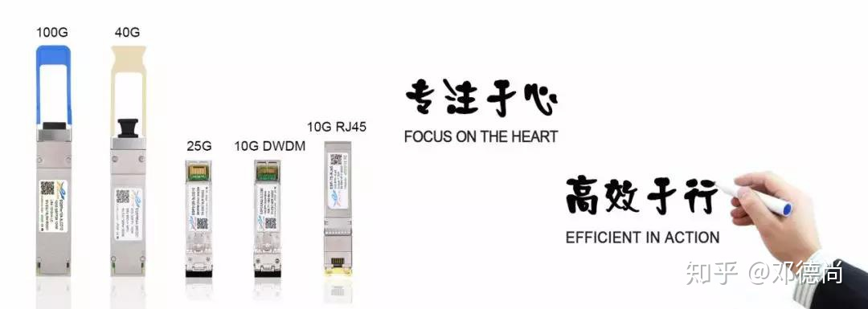
公司主要优势优势产品

Slide 12
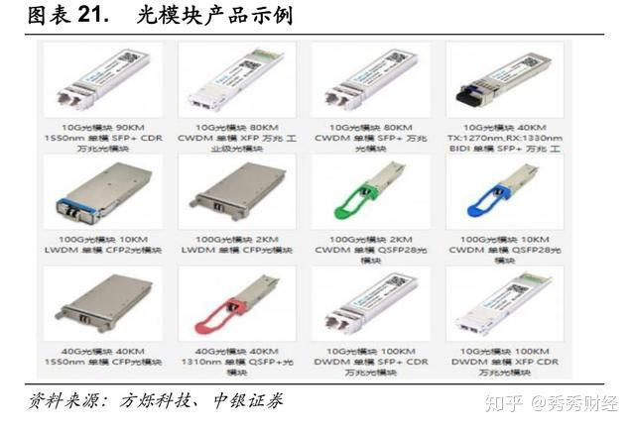

Slide 13
为什么选择我们
1. 等值不等价的多种选择，优质更优惠
市场上有很多种类型的设备，需要搭配不同类型的光模块，作为第三方兼容光模块的厂家，我们可以提供同样功能的产品，但价格具备有相当大的优势， 能让客户得到最大的利益化和认可。
2. 更有竞争力的价格
使用兼容的光模块，不仅可以让你节约一大笔费用，也可以达到相同的效果，兼容性强，运行稳定。
3.更好的质量保障
售后服务是至关重要的，兼容品牌的光模块不仅能使你成本降低，并且还可以享受3年有效的质保服务，能给你更好的质量保障。如：原装思科模块质保1年。
4.支持多样化的定制
Logo 厂家商 兼容等等可以按客户要求进行定制

Slide 14
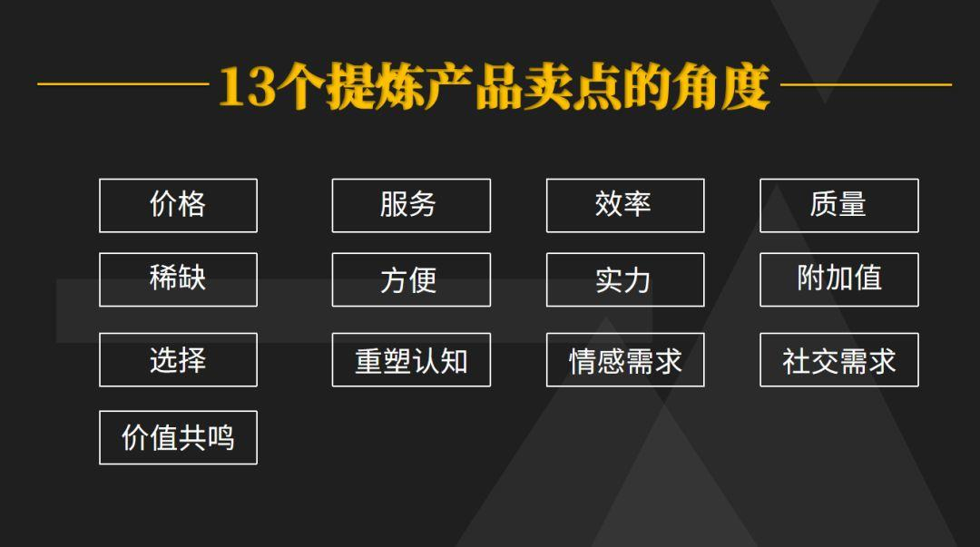
卖点介绍：差异化和优势

Slide 15
服务项目 解决方案

Slide 16
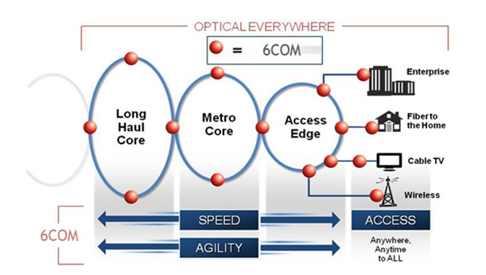
可调谐激光解决方案
Notes:
这个可以放在研发最后一part， 服务项目

Slide 17
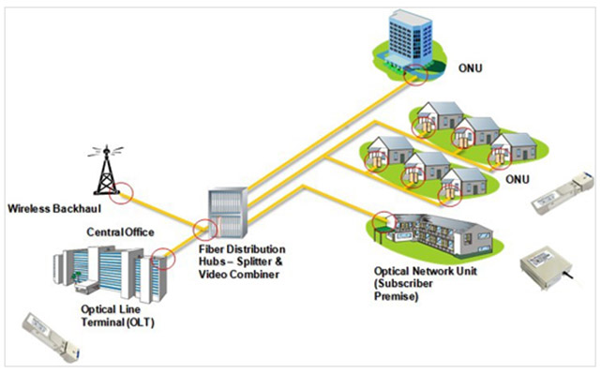
FTTX网络解决方案
Notes:
放在研发最后一part, 主题：服务项目

Slide 18
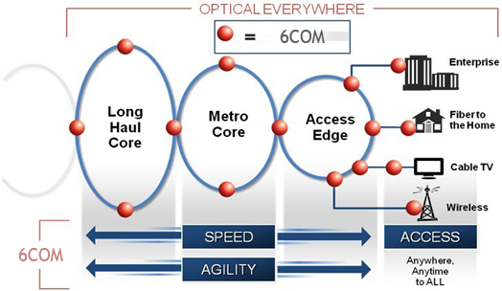
电信网络解决方案
Notes:
放在研发最后一part, 主题：服务项目

Slide 19
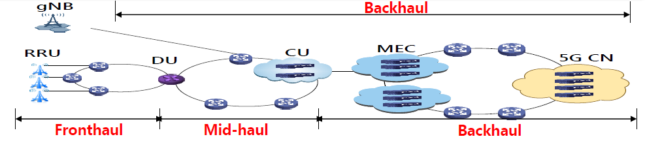
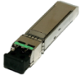
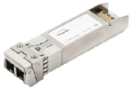
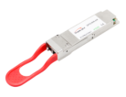

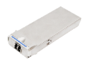
移动网和5G光传输-前传/中传/回传光模块
回传
前传
中传
回传
前传
光纤直驱
10G CWDM ZR
10G DWDM ZR
25G SFP28 LR / BIDI LR
50G SFP56 LR / BIDI LR
0~10km
中传
100G /200G DWDM
100G DWDM ER
100G CFP / 200G CFP2 DCO
40~80km
回传
400G 相干
400G CFP2 DCO
<200km
2G/3G/4G LTE移动基站回传光模块
5G 前传光模块系列
5G 中传/回传光模块系列
3G/6G SFP+
10GE SFP+
25G SFP28 SR/LR/ER BIDI
25G LAN-WDM / DWDM ER
50G FR/LR/ER BiDI
100G CWDM4/LR4/ER4/DWDM
200G LR4/ER4
100G/200G/400G DCO ZR
Notes:
放到业务部的第三part， 主题：6COM服务项目

Slide 20
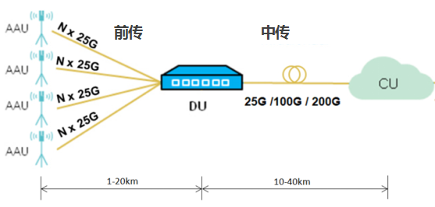
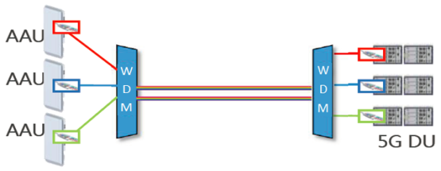
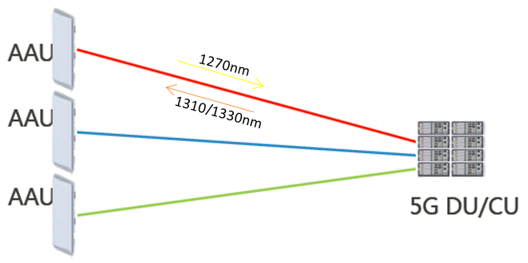
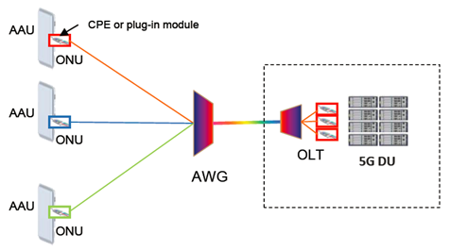
5G光传输前传解决方案
5G前传/中传的速率与距离
5G 前传WDM方案
5G 前传光纤直连方案
5G前传点对多点WDM方案
Notes:
放到研发部最后一part， 主题：6COM业务运用场景

Slide 21
生产体系
03
厂房介绍
光模块生产工艺流程
质检项目
兼容验证测试
PART 03

Slide 22
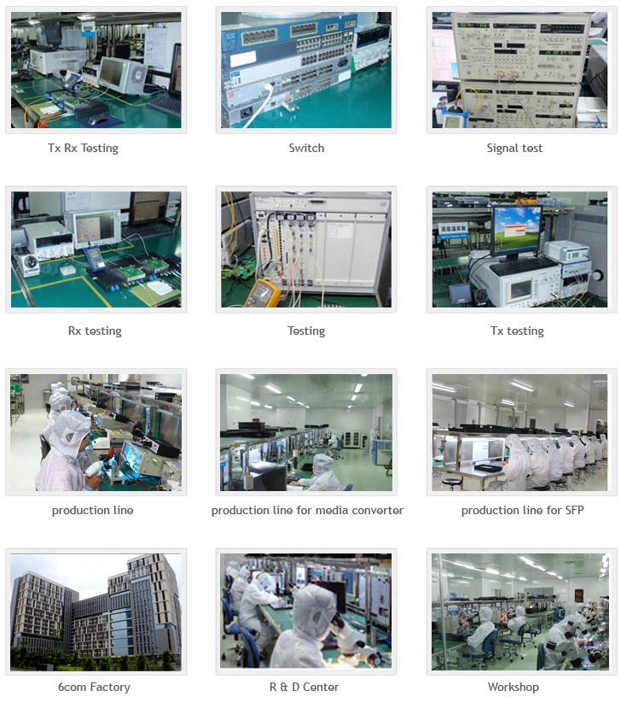
厂房展示
Notes:
图片拍真实点

Slide 23
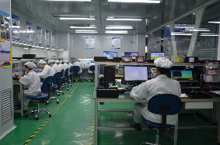
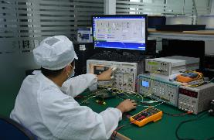
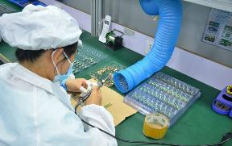
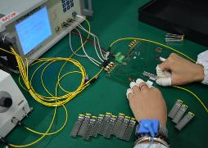
产品介绍
赛克斯康定位光传输整体方案提供商。
全球50强运营商中,9家运营商应用赛克斯康产品。
借助企业对国际前沿科技发展的不断跟踪和引进,可为用户提供全面的数据网络用光/电模块解决方案,CFP、CFP2、CFP4、QSFP+、QSFP+28、SFP、BIDI(单纤双向)、CWDM、DWDM、SFP28、X2、XFP、SFP+等各种类型光/电收发一体模块传输距离覆盖100米到120公里范围,和无源MUX/DEMUX全系列产品。赛克斯康的光/电模块具备和各种主流交换机系统的全面兼容能力,可广泛应用于IP局域网、城域网、广域网、电信传输网,为用户提供最为灵活的网络互联解决方案。
Notes:
这个放在生产部分介绍

Slide 24
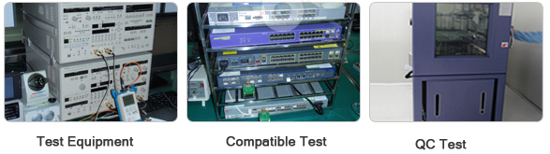
测试设备
深圳市赛克斯康光模块广泛兼容华为(Huawei),爱立信(Ericsson),新飞通(neophotonics),菲尼萨(FINISAR),索尔思(Source photonics),WTD,捷迪讯(JDSU),中兴(ZTE),烽火(Fiberhome),惠普(HP),华三(H3C)思科(Cisco),瞻博(Juniper),极进(Extereme),阿尔卡特公司(Alcatel),安奈特(Allied Telesis),网捷(Foundry),凯创(Enterasys),友讯集团(D-Link),合勤科技(ZyXEL)....等109个不同国际和国内品牌。
Notes:
也放在生产部分介绍

Slide 25
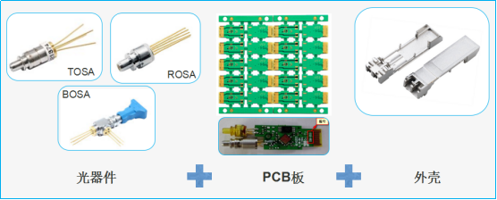
光纤模块的组成
作为全球专业的光模块制造厂商，6COM光通信倚靠过硬的研发实力，专业的服务质量，获得新老客户的一致好评与信赖！ 那么光模块是由哪些原材料组成的呢？大体来说有三大部分：
Notes:
放在生产环节

Slide 27
光模块生产工艺流程
作为全球专业光模块制造商，6COM倚靠过硬的研发实力，专业的服务质量，获得新老客户的一致好评与信赖。
作为生产厂商，我们从源头抓产品质量。自项目选型，PCB板设计，PCB打样，到产品的小批量，光电子元器件厂商的选择，以及配套的包装材料和生产辅料的采购与选型等，每一步都是严格按照行业标准，超出同行来高要求，以达到产品的高质量。项目选型之初，我司就选择大型的电子元器件/芯片供货商。
电子元器件全部选择村田，TDK,太诱，国巨这四个品牌；芯片选用美信一级代理商合作。PCB板布线设计，实用与美观相结全，板子质量方面，镀硬金金手指厚度严格控制，保证在0.38UM以上。打样及小批量试时，更会多次进行测样调试，力求最大化优化PCB板方案，以保证批量出货的稳定性和一致性。
Notes:
生产流程图片为主，简单文字介绍为辅

Slide 28
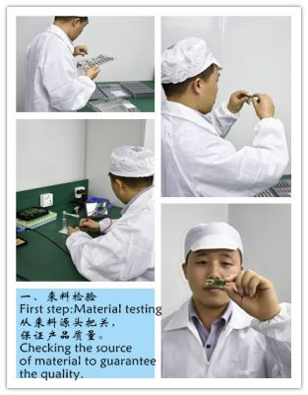
光电子器件的焊接、剪脚
来料检验后，进入生产的第一步，光电子器件的焊接，焊接前会对光电子器件进行剪脚，然后再进行焊接，具体操作如上图所示，焊接时有许多的注意事项：剪管脚长度要一致，管脚与焊盘的接触面积的控制，焊接要饱满，无锡尖，无虚焊漏焊，无连锡等都是要求我们的作业人员必须要精力集中，技术娴熟。
焊接好后的半成品，我们会进行第一轮的初测，目测和镜检。
Notes:
不要

Slide 29
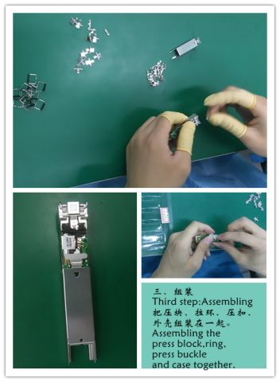
光模块的组装
组装好的产品会流入下一步，写A2信息及老化测试，以保证产品的稳定性。
Notes:
优化下，从剪角到组装整个串起来

Slide 30
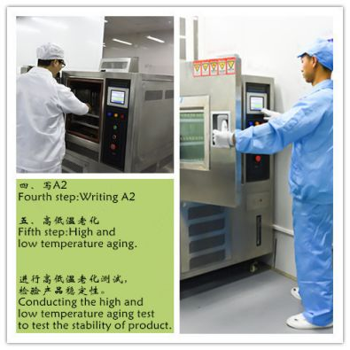
写A2信息及老化测试
Notes:
直接DDM 信息写入以及拼包，测试，清洗图片即可

Slide 31
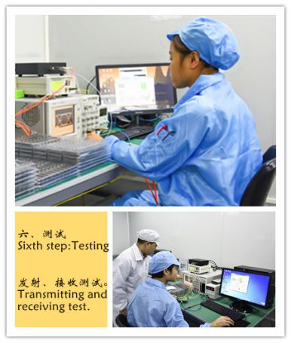
测试
高低温老化测试后会进行产品发射光功率，接收灵敏度等参数的测试。
Notes:
去掉

Slide 32
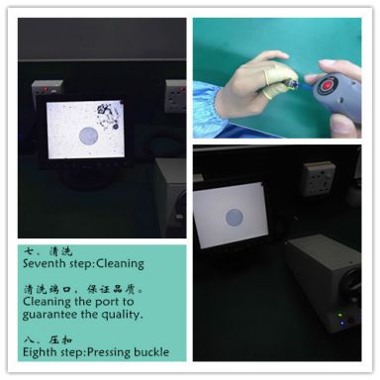
清洗，锁钣金件
测试工序完成后，良品流入下一个环节（清洗，锁钣金件），不良品返回返修区进行返修及重新测试。
Notes:
去掉

Slide 33
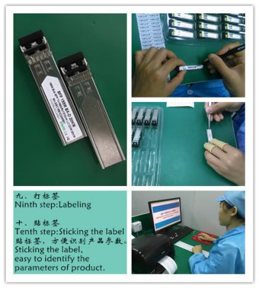
贴标包装
端口清洗干净，锁死钣金件后，要进行贴标包装等工序，如上图：
Notes:
图片优化

Slide 34
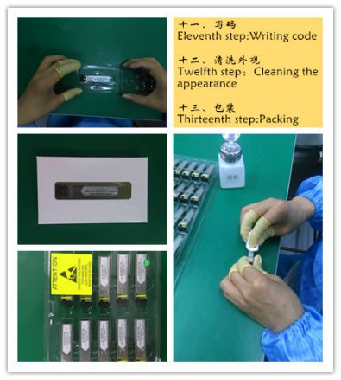
写码，清洗外观，包装
贴好标签后要录写A0信息，上交换机对接测试，质检后包装成品入库。
整个生产流程，我司都严格把关每一道工序，因为我们深深地认定，品质是我们唯一坚持的路。6COM光通信的每一个人都秉承质量第一，服务第一的信念，努力做好每一个细节，为赢得客户保驾护航。

Slide 35
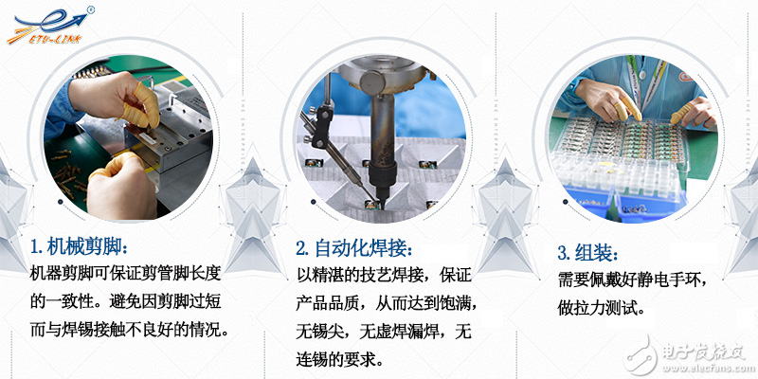

Slide 36
4.自动化测试：提升产品的一致性。
5.端面清洁：只要有一颗灰尘，就能影响光模块的传输性能，所以清洁到位这一步很重要。
6.老化测试：为了产品的稳定性从而进行高低温老化测试，6com的产品在出货前都会进行此测试。

Slide 37
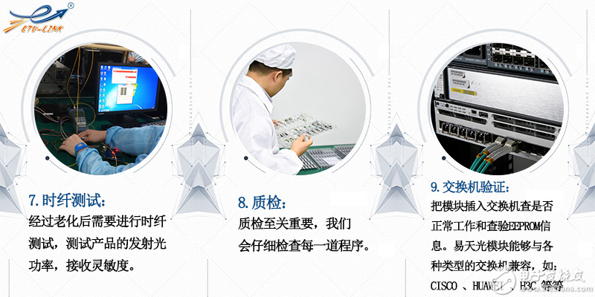

Slide 38
10.写码：如何保证各种光模块品牌在交换机上正常使用？工程师会根据客户的需求进行匹配。
贴标：根据客户不同品牌的需求进行标签制作来展示客户不同品牌的风采。
11.产品终测：为了保证光模块各个方面不因疏忽出现漏洞，我们会再进行一次产品终测，把所有产品在检查一遍。

Slide 39
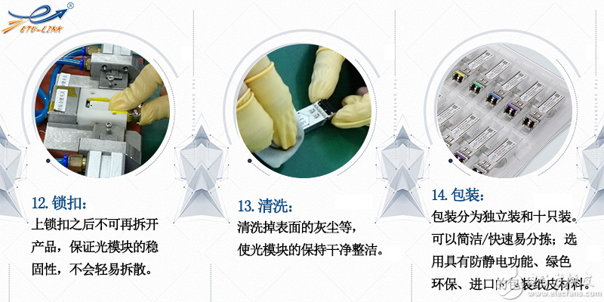

Slide 40
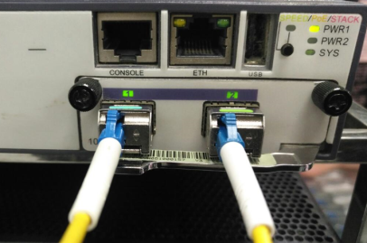

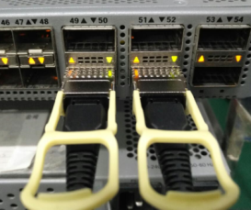
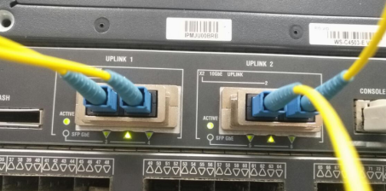
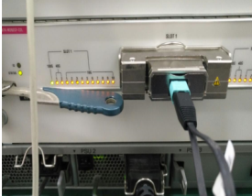
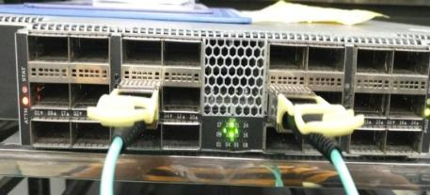
11年+兼容技术积累与严苛测试, 解决丢包、误码和CRC报错等一系列难题
15
兼容性测试项及报告摘要
兼容交换机主要品牌与上机测试示例
编号 | 测试项 | 必选 | 测试结果
1 | 连续读写 EEPROM 测试 | √ | PASS
2 | 兼容性测试 | √ | PASS
3 | 连通性测试 | √ | PASS
4 | 插拔测试 | √ | PASS
5 | 模块上交换机重启测试 | √ | PASS
6 | 端口协商测试 | √ | PASS
7 | 数字诊断功能测试 | √ | PASS
8 | 基本信息查询测试 | √ | PASS
9 | 重载 100%流量测试 | √ | PASS
10 | 轻载 10%流量测试 | √ | PASS

Slide 41
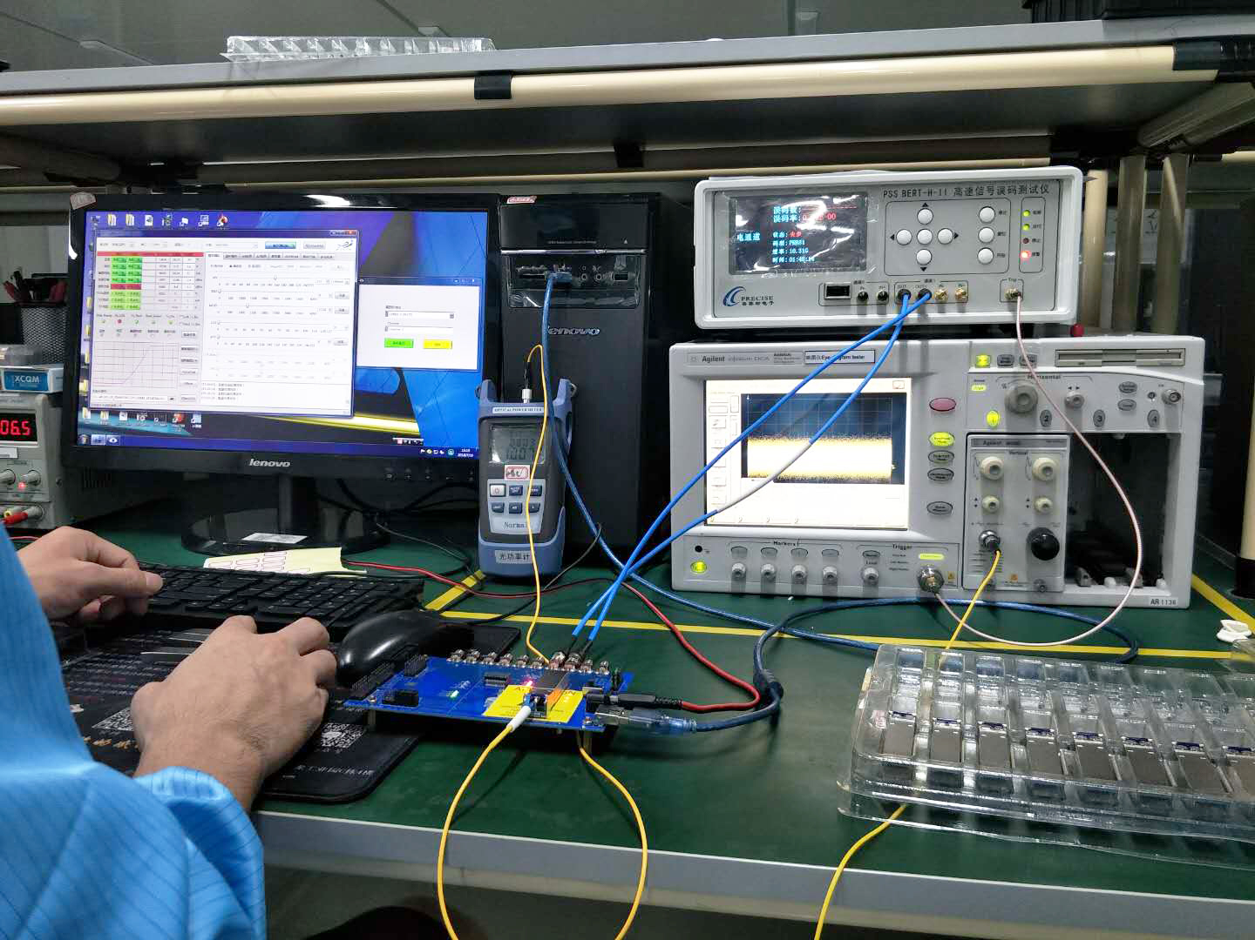

Slide 42
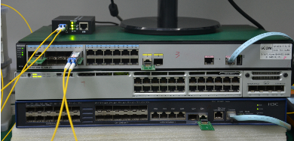
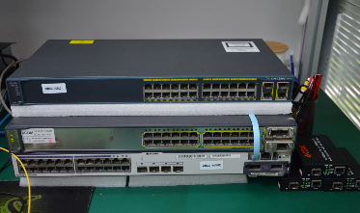
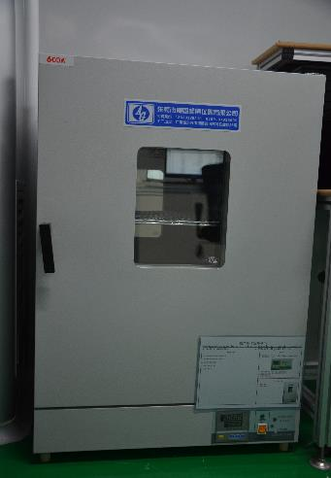
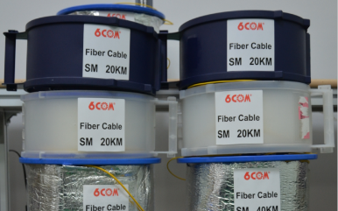
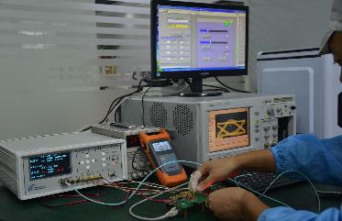
测试设备
兼容性测试平台
兼容性测试平台2
实纤测试
示波器整体测试平台
高温测试

Slide 43

兼容品牌

Slide 44


Slide 45

Notes:
可以拍一张专业的我们测试有的所有交换机的图片

Slide 46
销售体系
04
团队精英
产品
客户
售后
PART 04

Slide 47

团队精英
业务精英
管理与销售团队
赛克斯康业务精英团队的专业素质一直是赛克斯康引以为豪的优势之一，赛克斯康严格要求所有业务人员上岗前经过专业产品知识培训，而在职业务员中80%拥有光模块行业经验5年以上，除了能帮客户解答产品基础知识的同时更能帮助客户解决产品售后等问题，自公司成立以来为能给客户提供高性能、低成本的产品而进行着坚持不懈的努力，和热情的服赛克斯康团队以专业的光模块技术支持务态度帮助客户实现理想价值。

Slide 48
产品介绍
6COM
10G
120G
8G
100G
4.25G
40G
2.5G
10G
1G
6G
3G
622M
155M
全速率的产品线
SFP/SFP+/XFP/SFP28/QSFP+/CFP/CFP2/CFP4/QSFP28 etc.

Slide 49


















产品线概述
数据通信光模块
有源光缆
相干光模块
400G QSFP-DD
200G QSFP-DD
100G QSFP28
100G CFP2
120G CXP
25G SFP28
10G SFP+
10G XFP
400G QSFP-DD AOC
200G QSFP56 AOC
100G QSFP28 AOC
120G CXP AOC
40G QSFP+ AOC
25G SFP28 AOC
10G SFP+ AOC
200G CFP2 DCO
100G CFP DCO
HD Video TRCV
12G-SDI SFP+
6G-SDI SFP+
3G-SDI SFP
无源器件
MPO布线
光纤收发器
OMUX
DWDM
CWDM
CCWDM
AAWG
PLC Splitter
VOA
1G
10G
BIDI
40G/100G Cabling
200G/400G Cabling
High-density Rack
MTP/MPO Accessory

Slide 50


TUV 、 ISO 9000 2012 2015

Slide 51






SFP CE FCC RoHS
Notes:
证书放在优势主打产品后面， 然后ce 这些证书放在TUV and ISO 后面， 位置调换下

Slide 52
6COM服务项目
电信和移动
运营商
电信和数通
设备商
互联网运营商（DCI）
广电
运营商
服务器
厂商
DPI 产业
Notes:
放到业务部的第三part第一个环节， 主题：6COM服务项目

Slide 53






展会
新加坡(CommunicAsia 2015)
巴西(NETCOM 2015)
美国(OFC2015-2016)
西班牙(ECOC 2015)
深圳 (CIOE 2016)
越南(ICTCOMM 2018)
Notes:
新增一页放些客户来我司拜访的图片

Slide 54






客户拜访

Slide 55
























我们的客户

Slide 56







合作客户
Notes:
把这个可以加到我们的客户里面即可

Slide 57

世界客户分布
2%
6%
15%
10%
10%
5%
6%
5%
5%
5%
6%
20%
2%

Slide 58
品质承诺
6COM持续进行成本创新与成本管理，提供最有竞争力的解决方案，助力客户商业成功，
并承诺以下服务条款：
享受三个月包换（如果责任在客户端，客户需要支付来回运输成本与关税等），一年免费保修（如果因客户使用不当导致的损坏，在免费保修期内，以成本价格保修）。
提供该产品的出厂检验合格报告。
定期回访客户，虚心接纳客户的质量改进建议。
1
2
3
4
5
提供产品说明书和测试报告。
使用过程中，出现质量问题，接到用户故障信息后，2个工作日内提供RMA号。收到RMA后，5个工作日内提供8D报告或FA进度信息。
Notes:
主题：6COM 服务： 品质，交期，账期，售前售后支持

Slide 59

业绩增长
年销售额增长图表
序号 | 年份 | 销售额（万） | 增长率
1 | 2010 | 632
2 | 2011 | 1070 | 41%
3 | 2012 | 1523 | 30%
4 | 2013 | 2280 | 33%
5 | 2014 | 3430 | 34%
6 | 2015 | 4900 | 30%
7 | 2016 | 6500 | 25%
8 | 2017 | 9000 | 28%
年销售额增长图表（单位:万）
Notes:
放在后面业务市场部分介绍

Slide 60


未来发展
在未来的企业发展中，赛克斯康会一如既往的重视产品质量与客户信誉，致力于打造学习型企业，创百年卓越品牌！
目标1：销售额突破2-5亿
目标2：产品主推100G/400G/硅光子

Slide 61
联系方式
深圳市赛克斯康科技有限公司
工厂地址: 深圳市龙华新区清湖清祥路宝能科技园6栋B座9楼I.J室
电话: +86-755-85293396 85293393 E-mail: sales@6comgiga.com 阿里巴巴网址: https://sfpoem.1688.com

